Slide 1

美国交通事故数据分析
分工：朱原昊、胡思可：可视化分析
李嘉颖、白昊霖：影响因素
荆肇洪：事故时间预测
刘创：PPT讲解

Slide 2

目 录
0 1
数据可视化
0 2
事故严重程度影响因素分析
0 3
事故发生时间预测

Slide 3

PA R T. 01
数据可视化

Slide 4
1.1 数据简介
来源：Kaggle 大数据网站
简介：美国全国范围内的交通事故数据，包括了美国的49个周，数据范围从2016年的2月到2019年10月，通过使用数据提供者的API来收集的数据，来源包括美国交通运输部、执法局、交通传感器、交通摄像头等
数据量级：百万

Slide 5
1.2 数据组成结构
ID：每条记录的编号
TMC：交通信息频道码（Traffic Message Channel）
Severity：严重程度
Start_Lat/Start_Lng：事故发生起始经纬度
Start_Time/End_Time：事故发生/结束的时间
Distance：由事故影响的正常交通道路的长度
Description：一句简短描述事故的话语
其他事故发生时因素，如地点情况，天气数据

Slide 6
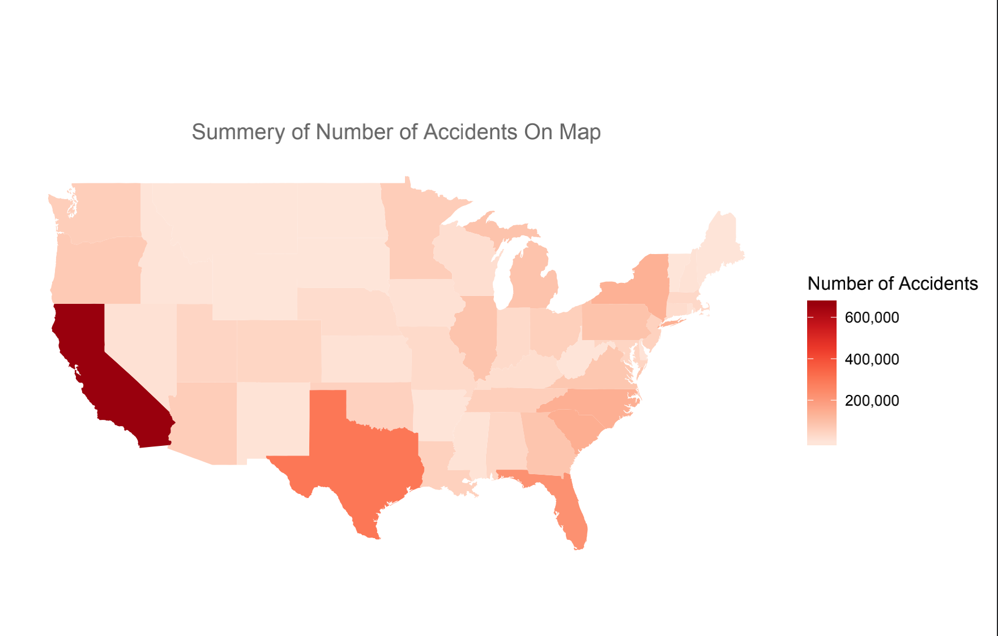
1.3 交通事故按洲的分布
Notes:
结论，加利福利亚州和佛罗里达州是事故高发地区

Slide 7
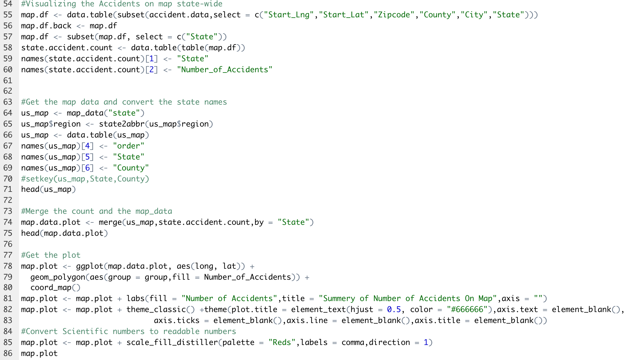
1.3 交通事故按洲的分布

Slide 8
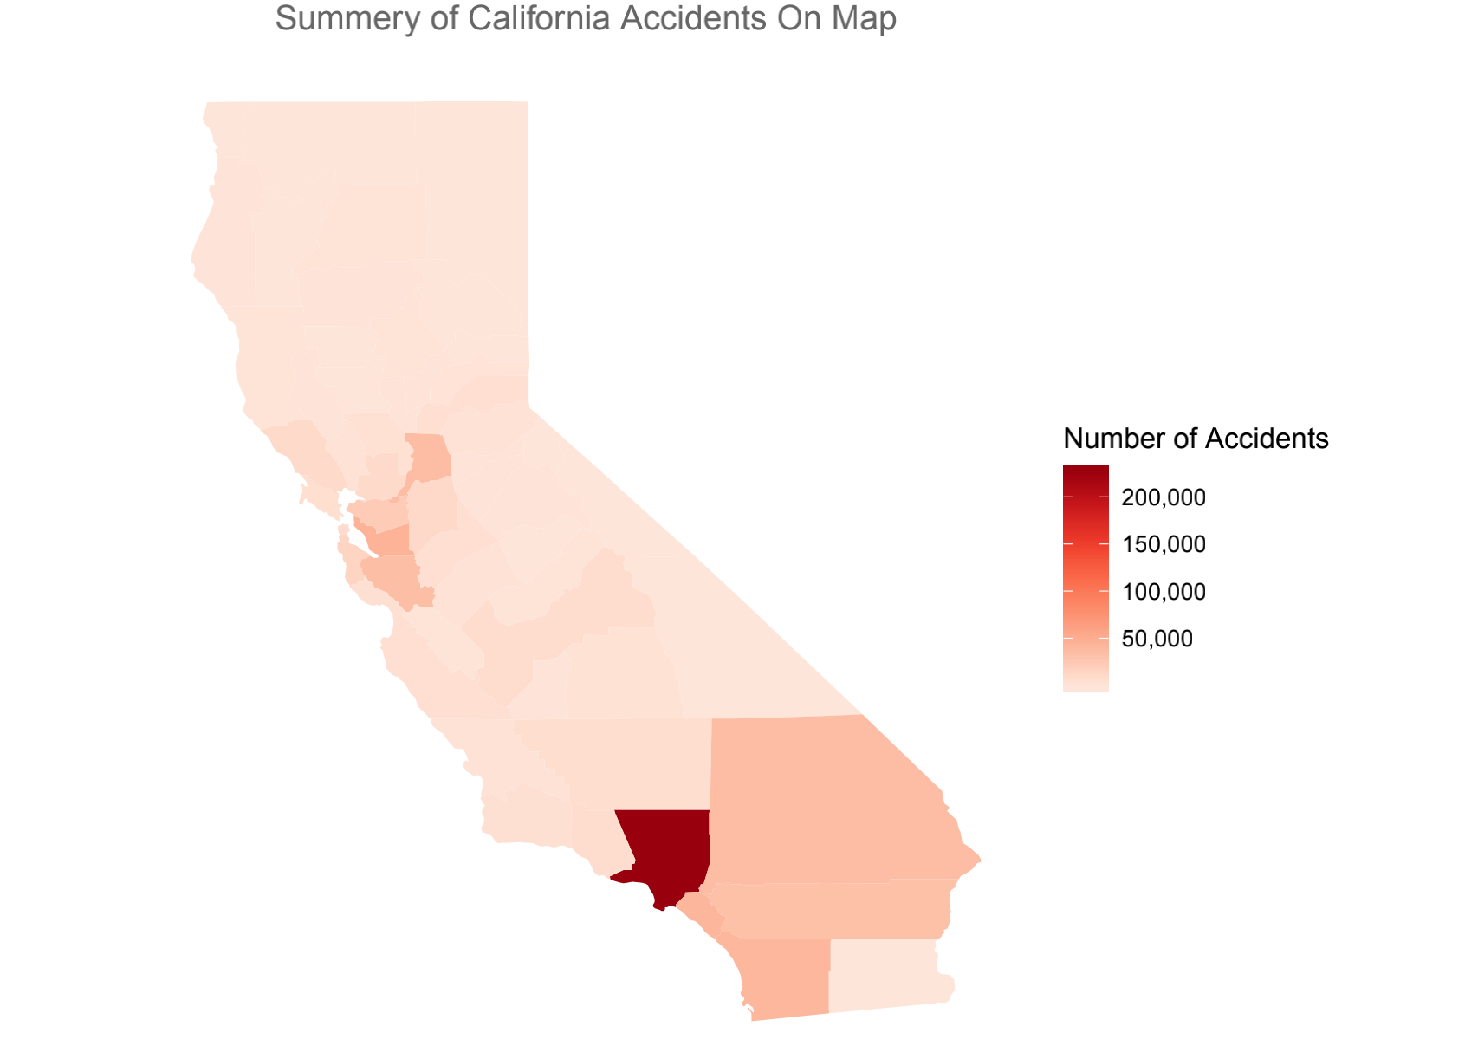
1.4 加利福尼亚州交通事故分布
Notes:
从这里可以看出洛杉矶的事故最多

Slide 9
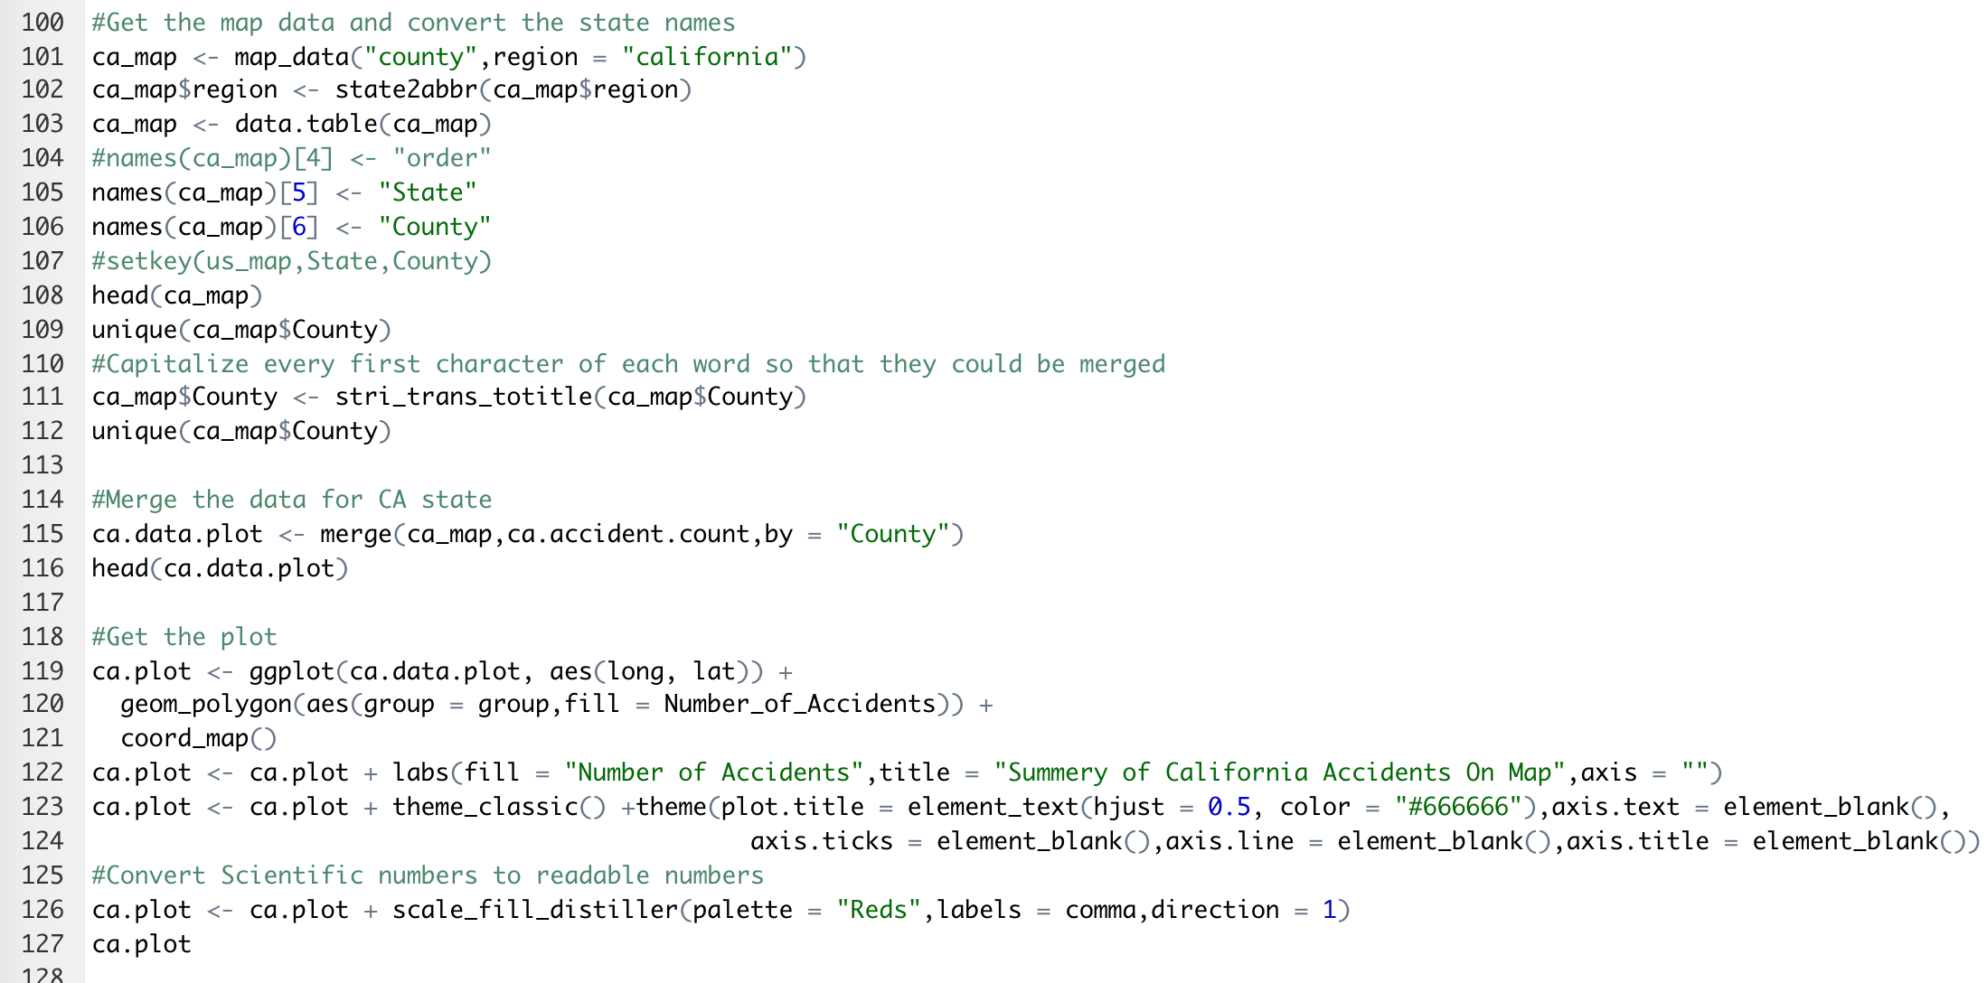
1.4 加利福尼亚州交通事故分布
Notes:
从这里可以看出洛杉矶的事故最多

Slide 10
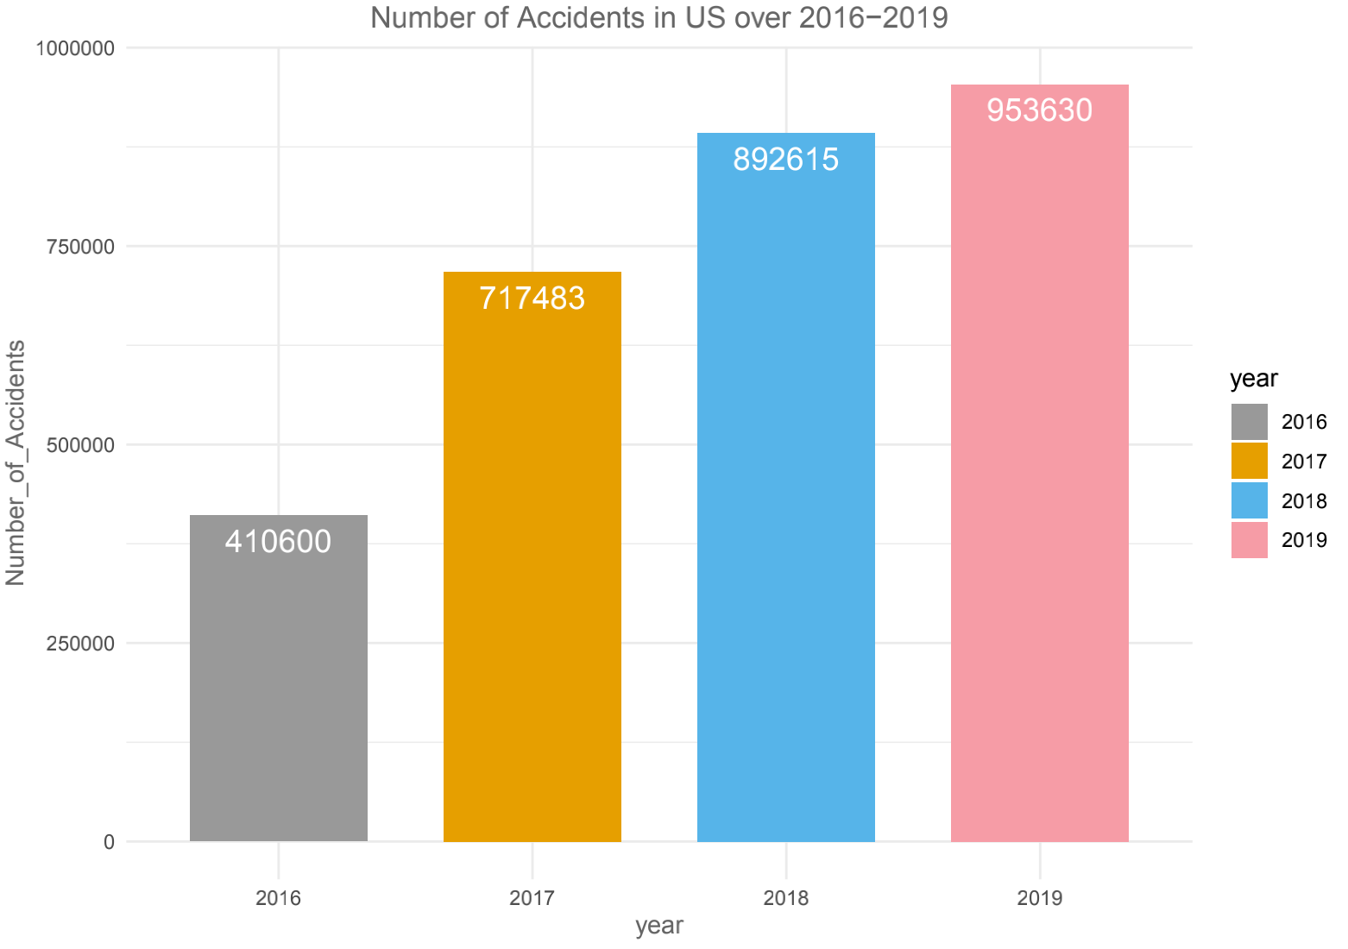
1.5 全美事故数时间趋势
Notes:
从这里可以看出洛杉矶的事故最多

Slide 11
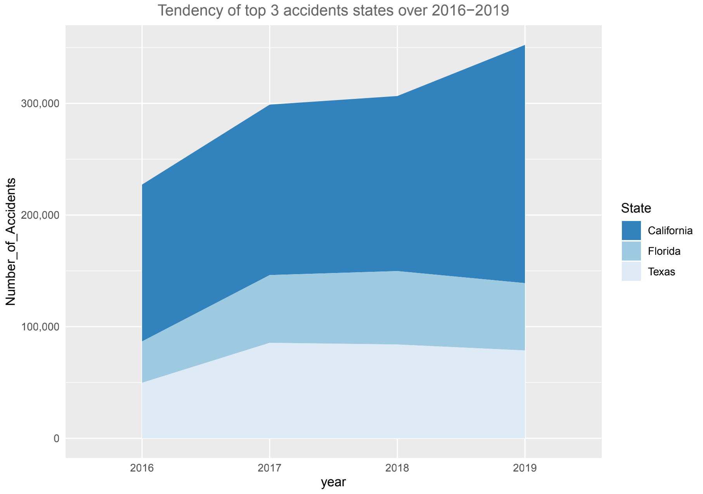
1.6 事故数前三多的州在时间跨度上的趋势
Notes:
这里可以看出加州的事故数量逐年上升，而佛罗里达州和得克萨斯州的事故数量在2017年之后出现了平台

Slide 12
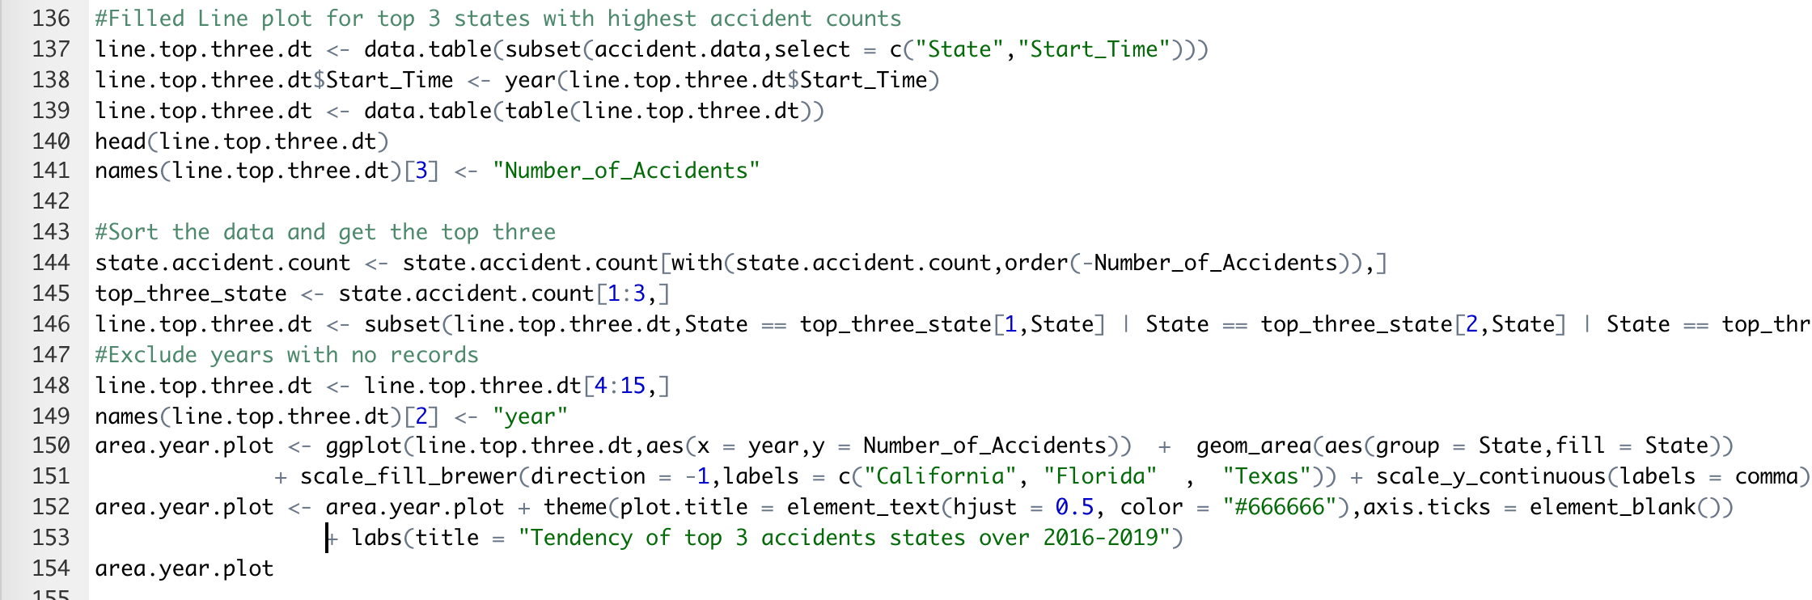
1.6 事故数前三多的州在时间跨度上的趋势
Notes:
这里可以看出加州的事故数量逐年上升，而佛罗里达州和得克萨斯州的事故数量在2017年之后出现了平台

Slide 13
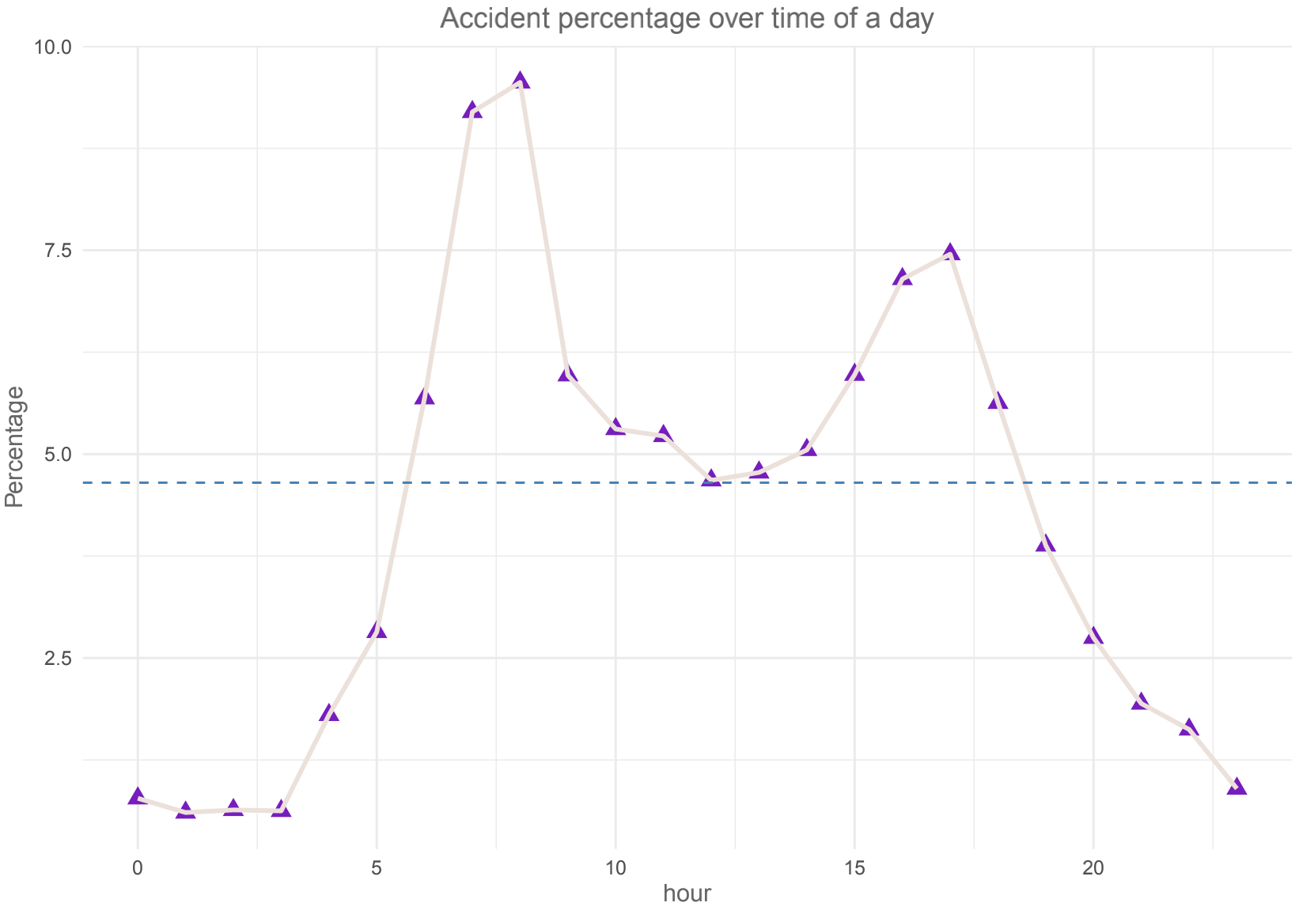
1.7 一天当中每个时间段事故发生数占总数百分比的统计
Notes:
这里可以看出，在早上的上班的高峰期6-8点，和下午下班的高峰期16-18点，是一天中事故最多发的时间，其中早上高峰期的占比更高，我们可以认为是因为早上上班比下午回家更着急，所以更容易导致交通事故，同时我们可以看到，白天时间段事故最低点是在12点正午的时候，事故发生数仅有总数的4.7%左右，我们可以认为这是白天车流量最小的时候因为一般大家都在公司。

Slide 14
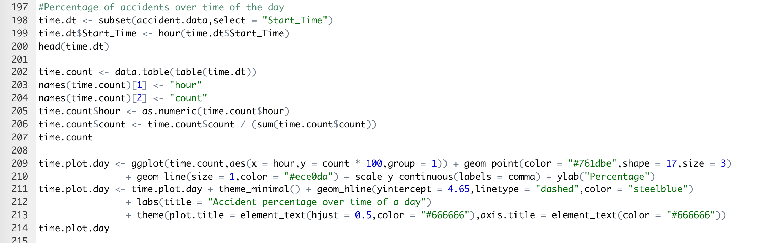
1.7 一天当中每个时间段事故发生数占总数百分比的统计

Slide 15
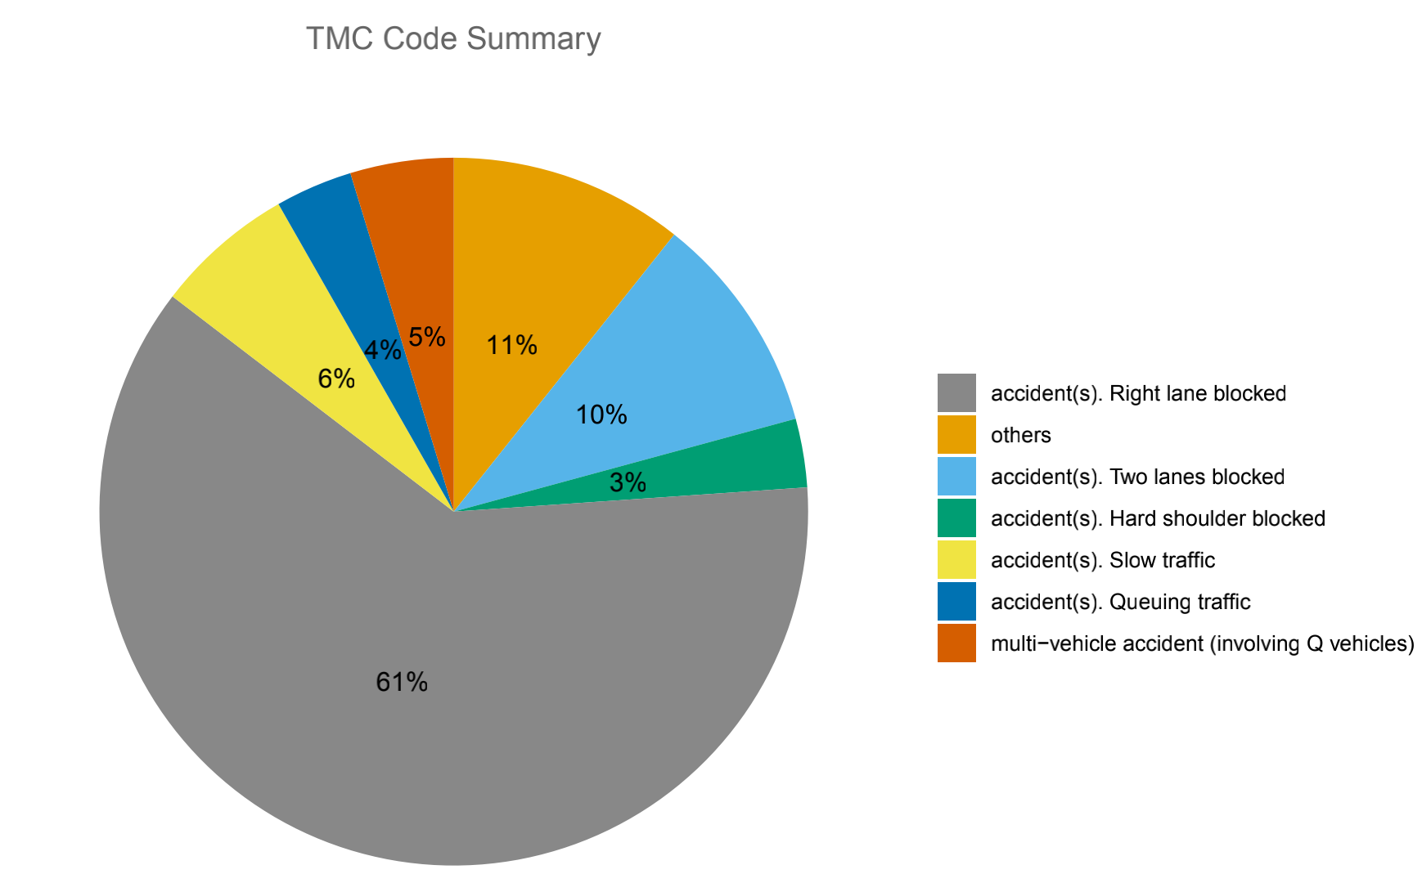
1.8 各类指标占比总结
Notes:
TMC 是Traffic Message Channel 的简称，是交警用无线电台快速向总部回报事故造成情况的一种方式，通常以一个数字呈现，这里我们将TMC码翻译为对应的意思并且统计占比，我们可以发现的是大多数事故会造成车道阻塞，（右侧，两侧）

Slide 16
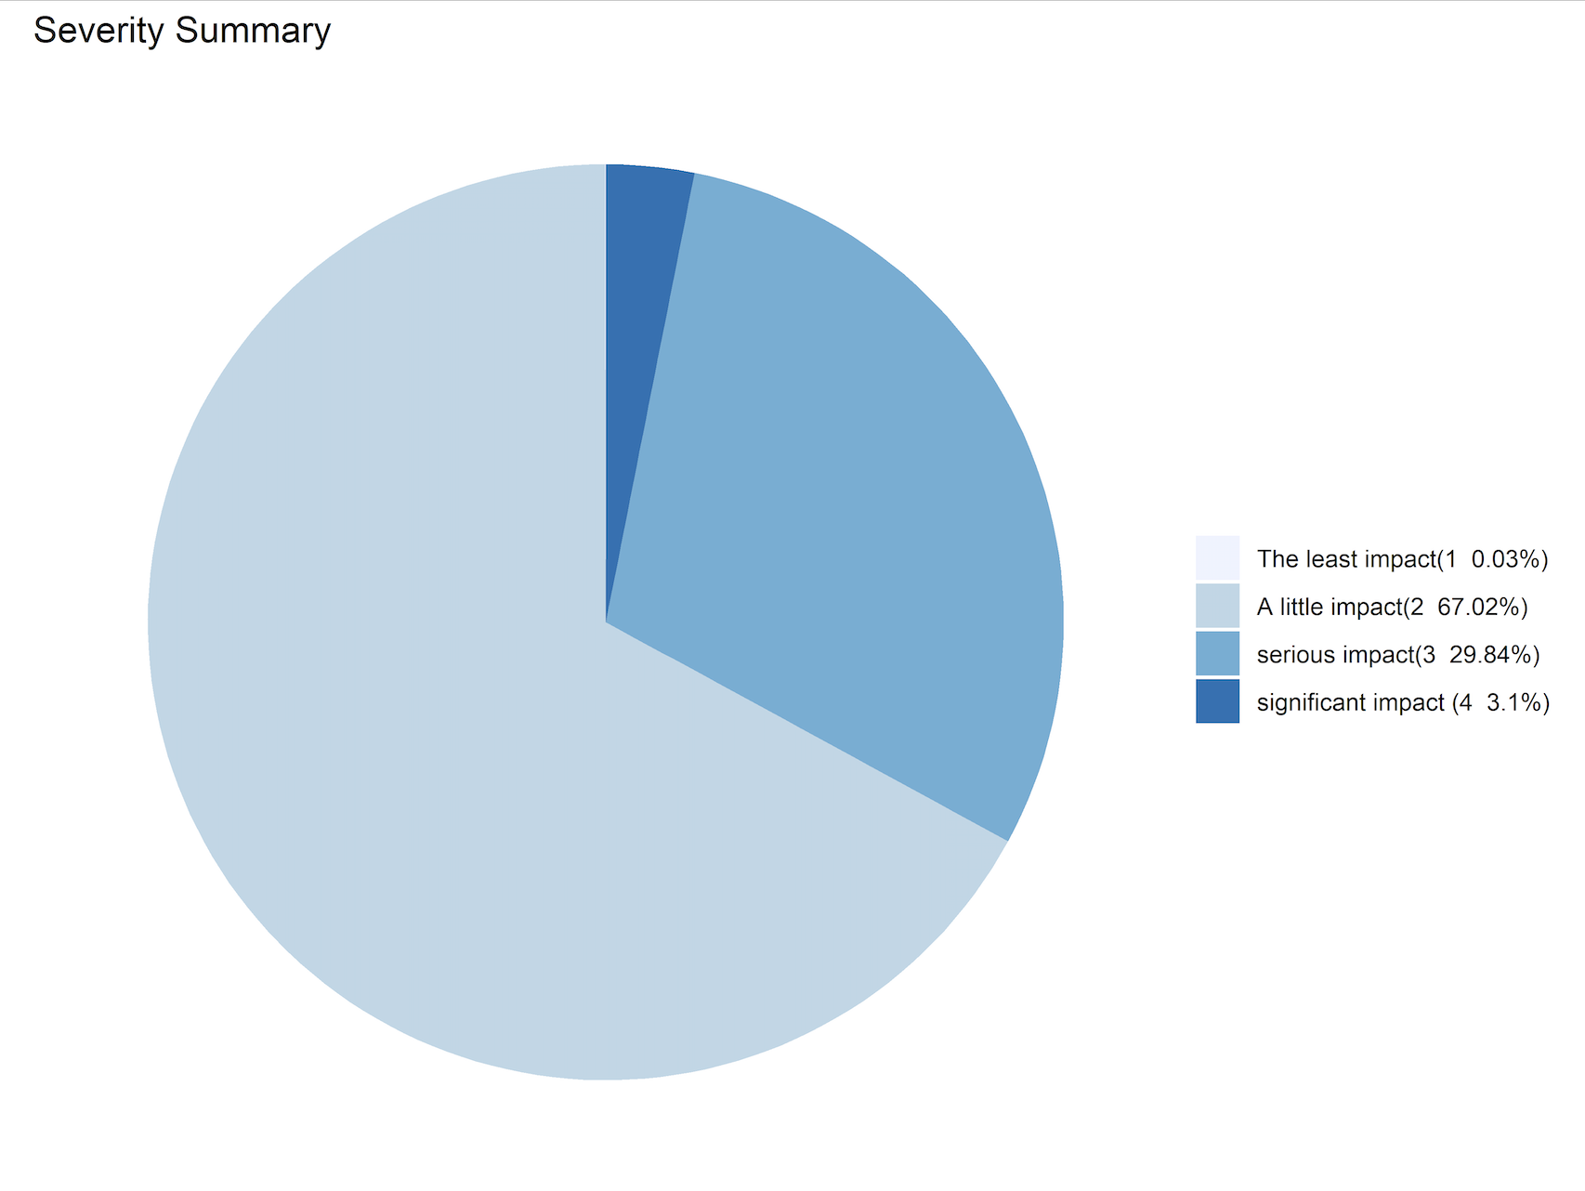
1.8 各类指标占比总结
Notes:
这里的Severity指的是事故对于交通的影响程度，大部分的事故都是轻微影响，但是同时serious impact和significant impact 的占比加合起来也占到了30%以上，可知严重事故的数量还是很多的

Slide 17
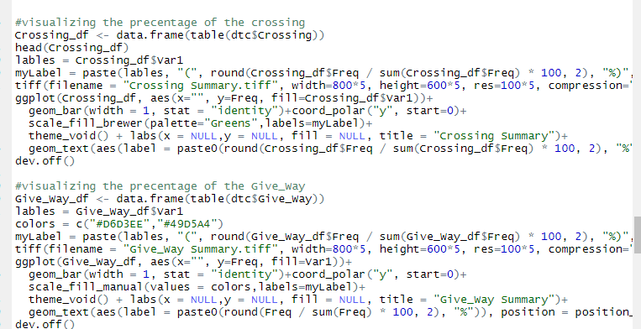
1.8 各类指标占比总结
Notes:
事故发生时时白天还是黑夜

Slide 18
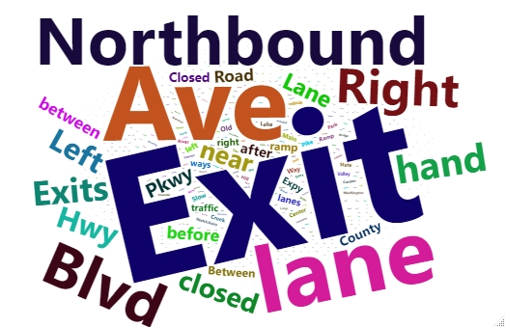
1.9 对Description列做出的词云

Slide 19
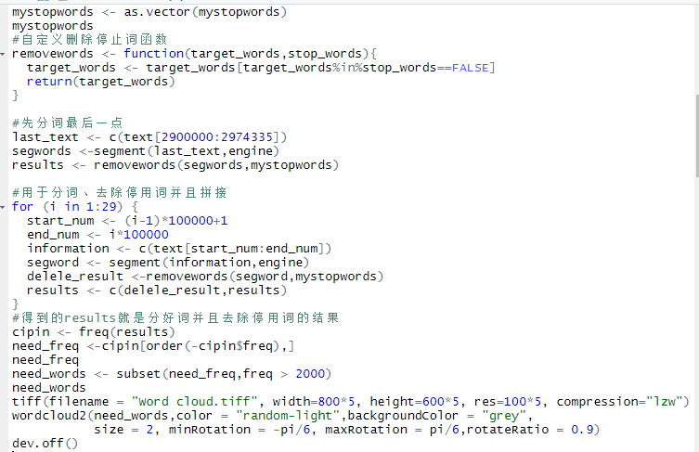
1.9 对Description列做出的词云

Slide 20
PA R T. 02
对事故影响严重程度分析

Slide 21
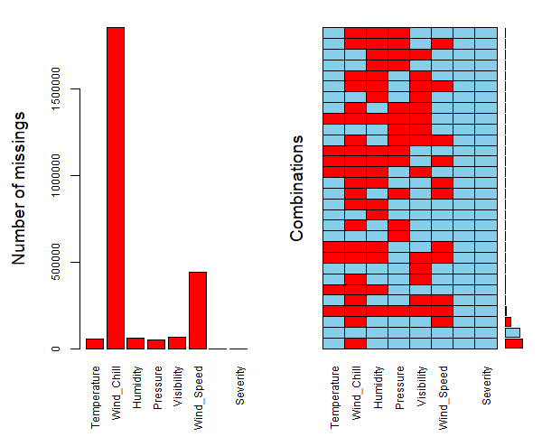
1.1 数据简介
原始数据有2974335组观测值，包含49个变量。
基于本数据集，假设不考虑酒驾等人为因素。
本分析中有关变量包括：
Temperature, Wind.Chill, Humidity, Pressure, Visibility, Wind.Speed, Sunrise/Sunset.
检查缺失值：
下图为缺失值的简单可视化，并且计算各变量的缺失值占比，Wind Chill的缺失值比例达到62.3%，远多于其他变量，考虑剔除。

Slide 22
2.1 数据简介
原始数据有2974335组观测值，包含49个变量。
基于本数据集，假设不考虑酒驾等人为因素。
本分析中有关变量包括：
Temperature, Wind.Chill, Humidity, Pressure, Visibility, Wind.Speed, Sunrise/Sunset.
检查缺失值:
Wind Chill的缺失值比例达到62.3%，远多于其他变量，考虑剔除。
数据筛选后有2511700组观测值，有效变量为以下7个
Severity 严重程度
Temperature 温度
Humidity 湿度
Pressure 气压
Visibility 可见度
Wind.Speed 风速
Sunrise/Sunset 白天/夜晚

Slide 23
2.2 数据处理
分级
首先，将Severity（1、2、3、4）四个等级进一步划分：
1和2为轻度伤害，3和4为重度伤害，分别用0和1表示,得到新变量ynseverity。
抽样
然后在总数据集中独立随机抽样，获得分别10000组训练数据与10000组测试数据。

Slide 24
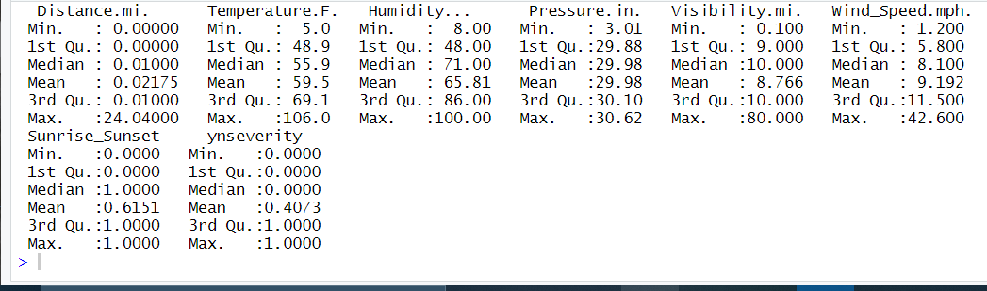
2.2 数据处理
描述性统计

Slide 25
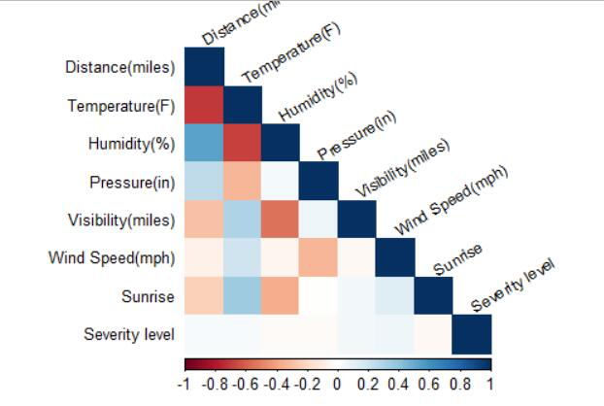
2.2 数据处理
相关性分析

Slide 26
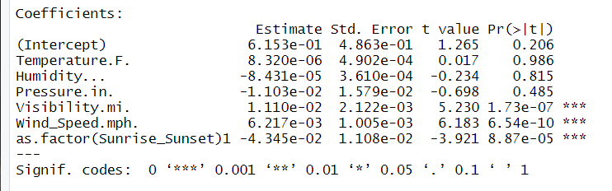
2.2 逻辑回归
Model 1：
ynseverity ~ Distance.mi. + Temperature.F. + Humidity... + Pressure.in.+ Visibility.mi. + Wind_Speed.mph. + Sunrise_Sunset
仅有三个变量的参数是显著的：

Slide 27
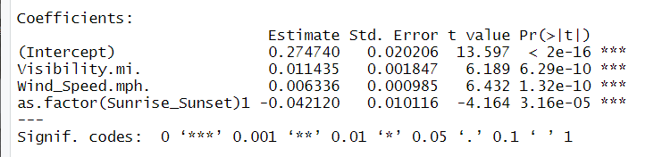
2.2 逻辑回归
Model 2：
ynseverity ~ Visibility.mi. + Wind_Speed.mph. +Sunrise_Sunset
模型的显著性更强了

Slide 28

2.3 模型比较
Model 2
卡方检验
P值为0.9347，不能拒绝原假设。说明两个模型的拟合水平没有显著的差别。因此，可以将解释变量个数缩减为3个。

Slide 29
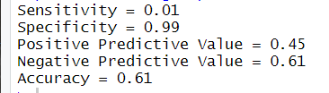
2.4 模型检验
Model 2
卡方检验
利用另一个数据子集对模型进行精度测试，准确率达到61%。

Slide 30
2.5 结论
可见度、风速、和白天与否，对于交通事故的严重程度有显著的影响。温度、湿度、大气压力对于交通事故没有显著的影响。
可见度越高，风速越大，交通事故的严重程度越高。
夜晚比白天的交通事故更严重。
Model 2：

Slide 31
PA R T. 03
事故发生时间段预测

Slide 32
3.1 数据处理
筛选
因为轻度事故发生的偶然因素太多，所以对于本次预测时间来说，只针对较严重的交通事故进行预测，因为根据现实生活中的理解，往往较大的交通事故发生在路况、视野不好或有特殊情况的时候，由上述研究，组员将严重程度分为0和1，因此我们同样抽取严重程度为3和4的进行研究。
抽样
由于本数据集较大，且影响时间的因素较多，因此需要训练的时间比较长，同时也需要部分数据进行预测结果的检测，因此抽取20000数据进行预测，又抽取100000数据进行预测。

Slide 33



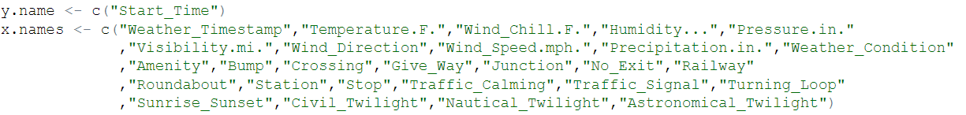
3.1 模型1
Model 1：
首先对于49个影响因素，有几个因素可以很简单地进行剔除，再根据相应的相关性检测以及相应的生活背景，我们初步筛选出部分可能影响因素。

Slide 34
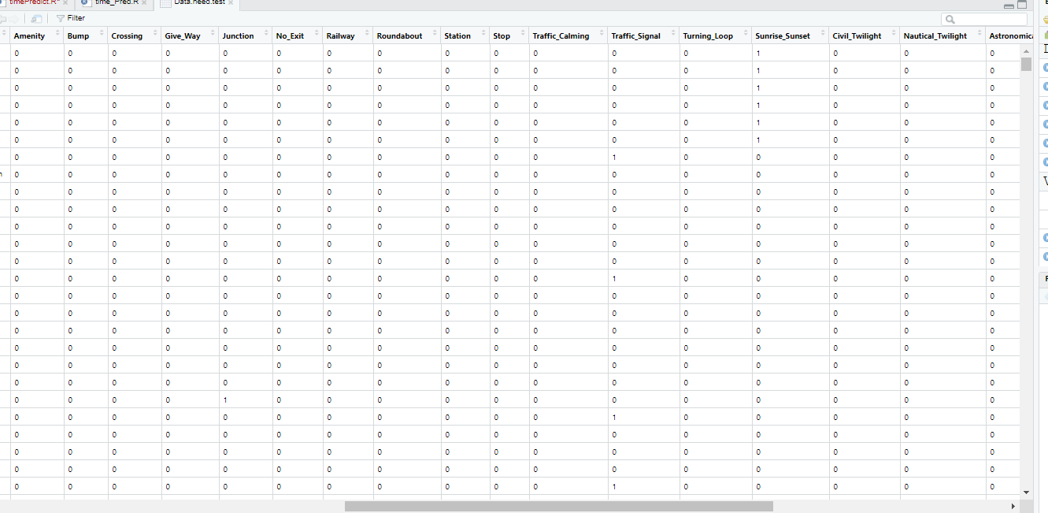
3.1 模型1
Model 1：
在第一个模型中，考虑到精确预计时间的困难性，我们希望通过相应因素来预测精确到小时的事故发生时间，并对于true/false和night/day进行标注的变量，进行数据量化，方便后面进行预测。
且对于后面的变量，如左图，我们在将其进行数据量化后，发现数据可利用率太小了，最多只有10000左右为1，其余全为0，对于以百万记的数据量，我们默认将这些变量剔除。

Slide 35
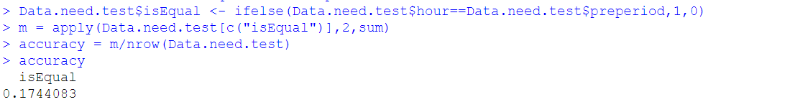
3.1 模型检验
Model 2
准确率检测
模型1的准确率并不高，只有20%左右

Slide 36
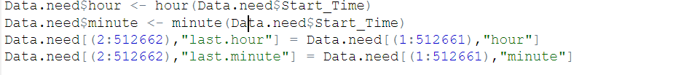
3.2 模型2
Model 2：
经过上一个模型的预测，我们发现经过思考，上次事故发生时间也应该作为一个重要的影响因素，它可以限定下次事故发生的时间区间。在相同的天气和环境情况下，由于这不是一个一对一的关系，而是一个一对多的关系(即同一天可能同时发生多起事故，或者，类似的天气情况出现在不同时间)，如果没有这个时间限定，很可能对于这些相应的时间无法做到准确的预测，因此我们在预测因素上加入了这个变量，并进行了第二次模型预测。

Slide 37
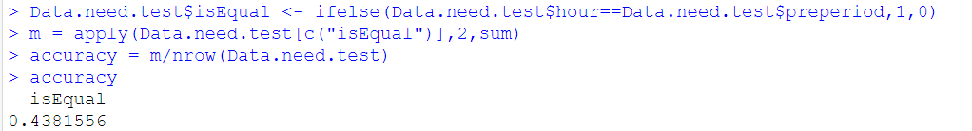
3.2 模型检验
Model 2
准确率检测
这次的模型相比上次，因为有了时间的限制，准确率有了明显的提高，可也只能保持在40%左右。

Slide 38
3.3 模型3
Model 3：
我们对上一个模型继续进行思考，发现在时间限制下，由于预测误差的问题，本次训练的数据集仍然不是一一对应关系，对于相同的天气和环境条件，实际上的事故发生还是有很多个时间点，但对于预测模型来说，只能给出一个确定的值。但经过观察，我们发现虽然有误差，但误差的范围并不大，所以我们可以通过划分时间段，对事故发生的时间段进行预测来解决这个问题。
这样做的可行性是可以大大减少误差的发生，因为对于某种天气状况，一天之内肯定有一个时间段是事故高发区。而它对于实际操作也有一定的意义，在于交警可以着重进行时间段上的值班，有利于交通警流的分配

Slide 39
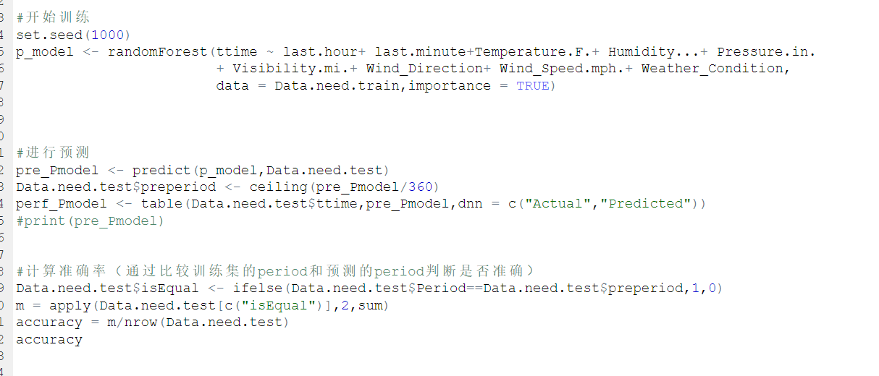
3.3 模型3
Model 3：

Slide 40
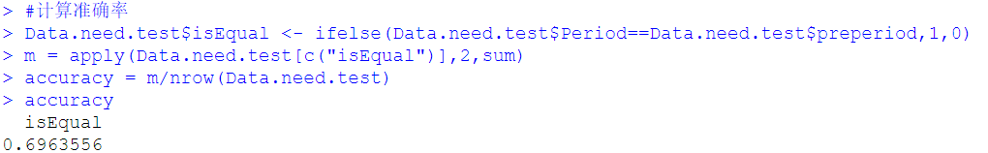
3.3 模型检验
Model 2
准确率检测
通过比较训练集的period和预测的period判断是否准确，准确率达到69%。

Slide 41
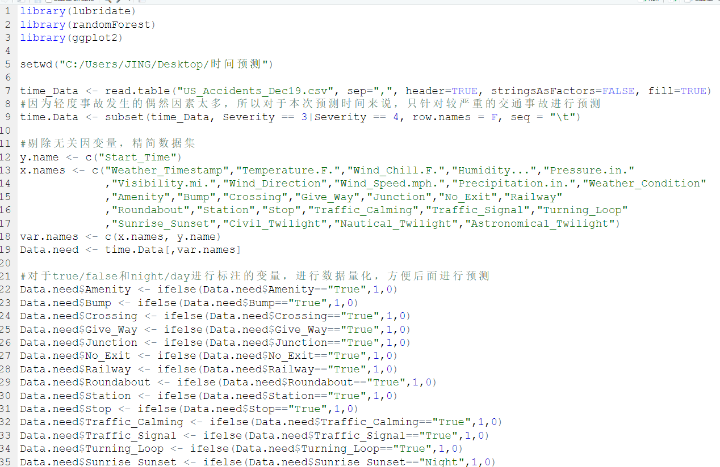
3.4 模型代码
Model 2

Slide 42
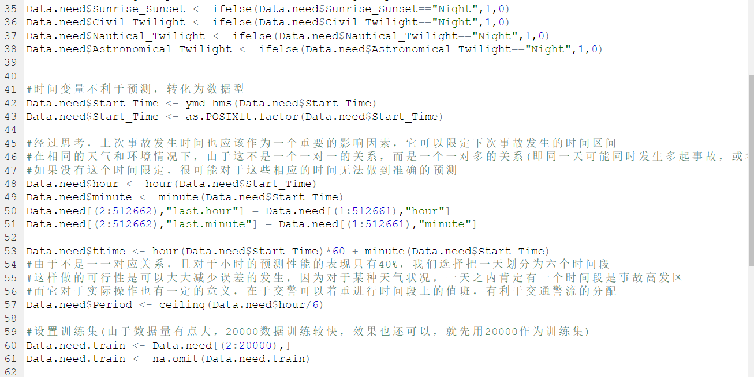
3.4 模型代码
Model 2

Slide 43
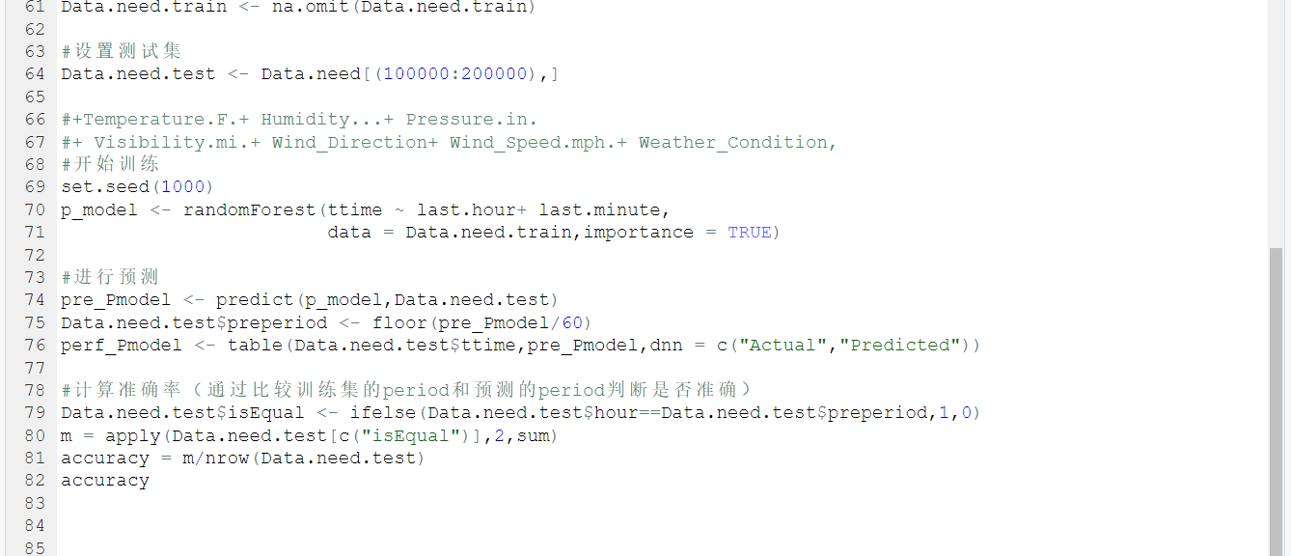
3.4 模型代码
Model 2

